Slide 1


Курс “Шаблони за софтуерен дизайн”
Обектно-ориентиран
дизайн и UML
http://patterns.dev.bg
Светлин Наков
Национална академия по разработка на софтуер
academy.devbg.org

Slide 2

Обектно-ориентиран дизайн и UML
Съдържание:
  Въведение в обектно-ориентирания дизайн
  Въведение в моделирането със средствата на UML

Slide 3
Въведение в обектно-
ориентирания дизайн

Slide 4
Въведение в обектно-ориентирания дизайн
Съдържание:
  Какво е обектно-ориентиран дизайн?
  Идентификация на класовете
  Характеристики на класовете
  Дефиниране на отговорностите
  Cohesion и coupling

Slide 5
Обектно-ориентиран дизайн
Методология за моделиране на системата с класове от ООП
  Декомпозиция на изискванията
  Моделиране на изискванията
  Идентификация на класовете
    Атрибути
    Операции
  Дефиниране на връзки между класовете

Slide 6
Обектно-ориентиран дизайн
Инструментът на обектно-ориентирания дизайн: Unified Modeling Language (UML)
  Use Case диаграми
  Клас диаграми
  Диаграми на взаимодействията
    Sequence диаграми
    Activity диаграми
  Deployment диаграми

Slide 7
Идентифициране на класовете и обектите
Основна цел на ОО дизайна е да опише класовете и обектите в системата, техните връзки и поведение
Потенциалните класове са предметите и явленията от реалния свят, описани в изискванията
  Съществителните от спецификацията са класове и техни характеристики
  Глаголите от спецификацията са операциите в класовете

Slide 8
Идентифициране на класовете и обектите
Извадка от спецификацията на проекта:
The user must be allowed to specify each product by
its primary characteristics, including its name and
product number. If the bar code does not match the
product, then an error should be generated to the
message window and entered into the error log. The
summary report of all transactions must be structured as specified in section 7.A.
Не всички съществителни съответстват на клас или атрибут в системата!

Slide 9
Класове и обекти
Класовете дефинират структурата и поведението на даден тип обекти
  Пример: класът “студент”
    Студентите имат име, курс, специалност, факултет, университет и т.н.
Имената на класовете трябва да са съществителни в единствено число
  Примери: Student, Message, Account
Можем да създаваме много конкретни инстанции от всеки клас

Slide 10
Идентифициране на класовете
Понякога е трудно да се прецени дали някой предмет или явление от реалния свят трябва да бъде клас
  Например адресът може да е клас Address или символен низ
Колкото по-добре проучим проблема, толкова по-лесно ще решим кое трябва да е клас
Когато даден клас стане прекалено голям и сложен, той трябва да се декомпозира на няколко по-малки класове

Slide 11
Характеристики на класовете
Класовете имат атрибути (характеристики)
  Например: класът Student има име, учебно заведение и списък от курсове
Не всички характеристики са важни за софтуерната система
  Например: за класа Student цвета на очите е несъществена характеристика
  Само съществените характеристики трябва да бъдат моделирани

Slide 12
Отговорности на класовете
Всеки клас трябва да има ясно дефинирани отговорности
  Какви обекти или процеси от реалния свят представя?
  Какви задачи изпълнява?
Всяко действие в програмата се извършва от един или няколко метода в някой клас
  Действията се моделират с операции (методи)

Slide 13
Отговорности на класовете
За имената на методите се използват глагол + съществително
  Примери: PrintReport(), ConnectToDatabase()
Не може веднага да се дефинират всички методи на даден клас
  Дефинираме първо най-важните методи – тези, които реализират основните отговорности на класа
  С времето се появяват още допълнителни методи

Slide 14
Cohesion и coupling
Фундаментални принципи при софтуерния дизайн (и при обектно-ориентирания дизайн)
  Strong cohesion
    Силна свързаност на отговорностите
    Класът решава една ясно дефинирана задача (само една!)
  Loose coupling
    Слаба свързаност с другите класове
    Независимост от средата

Slide 15
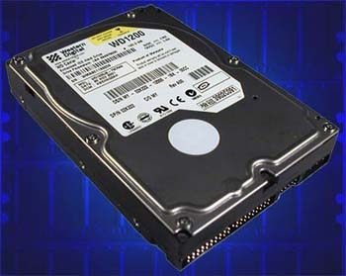
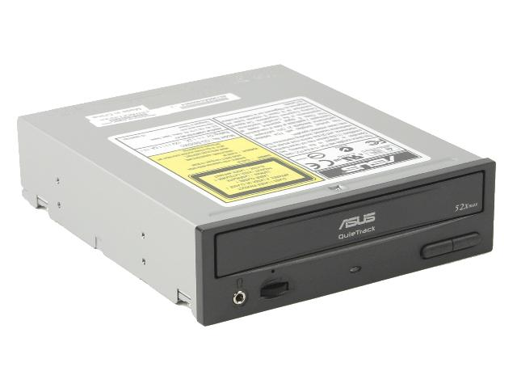
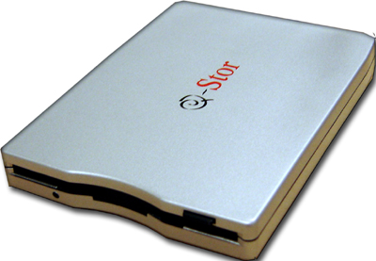
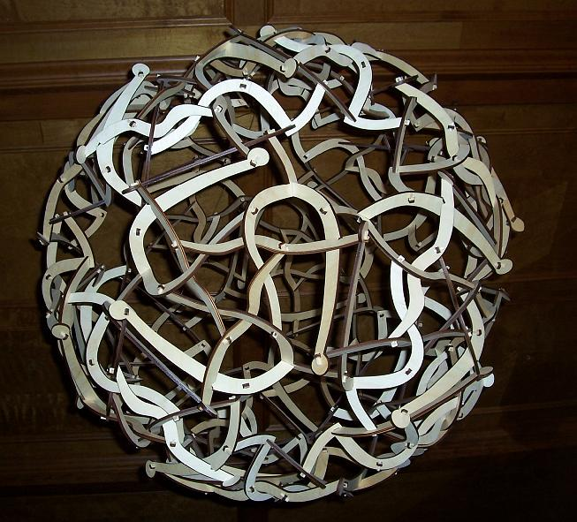
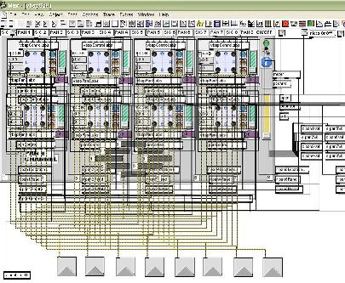
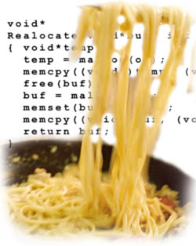
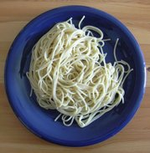
Good and Bad Cohesion
  Good: hard disk, cdrom, floppy
  BAD: spaghetti code

Slide 16
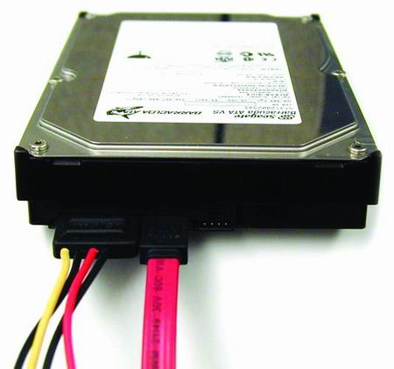
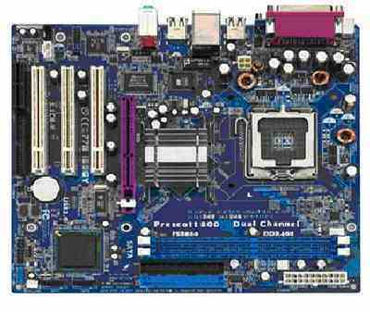
Loose and Tight Coupling
Loose Coupling:
  Easily replace old HDD
  Easily place this HDD to another motherboard
Tight Coupling:
  Where is the video adapter?
  Can you change the video controller?

Slide 17
Въведение в UML

Slide 18
Въведение в UML
Съдържание:
  Какво е моделиране?
  Какво е UML?
  Use case диаграми
  Class диаграми
  Sequence диаграми
  Activity диаграми

Slide 19
Какво е моделиране?
Моделиране означава да създадем абстракция на действителността
Абстракциите представляват опростен образ на реалността:
  Те игнорират несъществените детайли
  Запазват само съществените
Кое е съществено и кое несъществено зависи от предназначението на модела

Slide 20
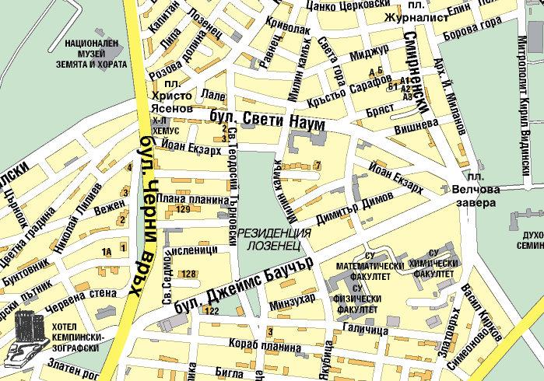
Пример: карта на града

Slide 21
Защо да моделираме софтуера?
Сложността на софтуера постоянно нараства
  Windows XP се състои от над 40 милиона реда сорс код
  Един програмист не може да познава в детайли такъв обем код
Има нужда от просто представяне на сложните системи
  Моделирането е средство за справяне със сложността

Slide 22
Системи, модели и изгледи
Моделът (model) е абстракция, която описва подмножество от системата
Изгледът (view) описва избрани аспекти от модела
Нотациите (notations) са множества от графични и текстови правила за представяне на изгледите
Изгледите и моделите на дадена система могат да се припокриват

Slide 23
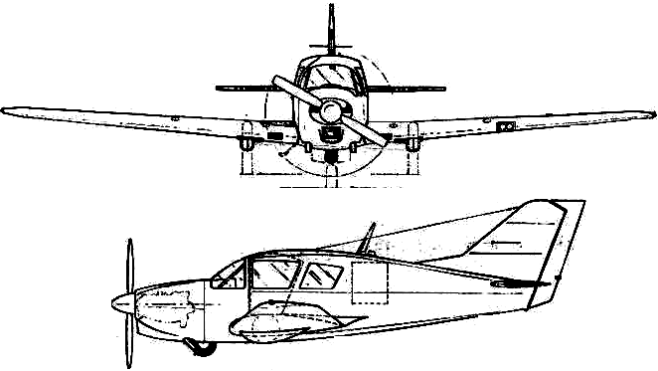
Системи, модели и изгледи
Примери
  Система: самолет
  Модели:
    Статичен модел
    Аеродинамичен модел
  Изгледи:
    Изглед на електрическата система
    Изглед на двигателната система
    Изглед на отоплителната система

Slide 24
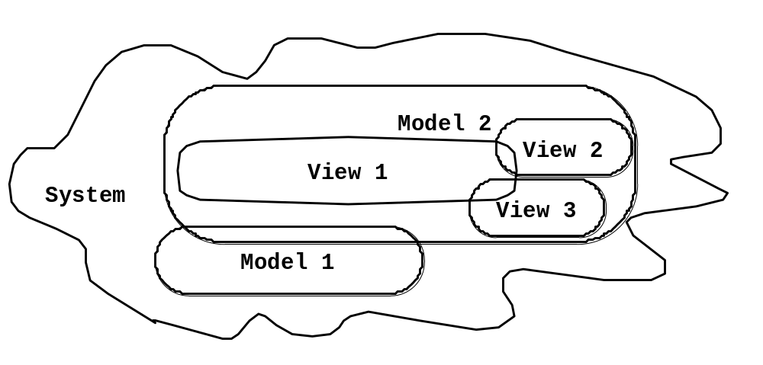
Системи, модели и изгледи
статичен
на полета
отопли-
телна
система
самолет
електрическо
окабеляване
аеродина-
мичен модел

Slide 25
Какво е UML?
UML (Unified Modeling Language)
  Утвърден стандарт за моделиране на софтуерни системи
  Универсална нотация за графично изобразяване на модели и изгледи
Поддържа се от много инструменти
  Together
  Rational Rose
  Microsoft Visio
  Poseidon

Slide 26
UML: принципът 80/20
Можете да моделирате 80% от проблемите с 20% от средствата на UML
Нека разгледаме тези 20%

Slide 27
UML: видове диаграми
Use case диаграми (случаи на употреба)
  Описват поведението на системата от гледна точка на потребителя
  Какво може да правят различните видове потребители
Class диаграми
  Описват класовете (атрибути и методи) и връзките между тях (асоциации, наследяване, ...)

Slide 28
UML: видове диаграми
Sequence диаграми
  Описват схематично на взаимодействието между потребителите и системата
  Отделните действия са подредени във времето
Statechart диаграми
  Описват възможните състояния на даден процес и възможните преходи между тях
  Представляват краен автомат

Slide 29
UML: видове диаграми
Activity диаграми
  Описват потока на работните процеси (workflow)
  Представляват нещо като блок-схеми

Slide 30
UML: Use Case диаграми
Описват функционалността на системата от гледна точка на потребителя
Package
Use case
Watch
Actor
ReadTime
WatchUser
SetTime
WatchRepairPerson
ChangeBattery

Slide 31
UML: Class диаграми
Описват класовете и връзките между тях
Пример: часовник
Association
Class
Multiplicity
Watch
1
1
1
1
2
1
2
1
PushButton
LCDDisplay
Battery
load
Time
now
state
blinkIdx
blinkSeconds()
blinkMinutes()
blinkHours()
stopBlinking()
referesh()
push()
release()
Attributes
Operations

Slide 32
UML: Sequence диаграми
Описват взаимодействието между потребителите и системата във времето
Activation
:WatchUser
:Watch
:LCDDisplay
:Time
pressButton1()
blinkHours()
Object
Actor
pressButton1()
blinkMinutes()
pressButton2()
incrementMinutes()
refresh()
Message
pressButtons1And2()
commitNewTime()
stopBlinking()
Lifeline

Slide 33
UML: Statechart диаграми
Описват поведението чрез състояния и преходи между тях
Event
Initial state
[button1&2Pressed]
[button2Pressed]
BlinkHours
IncrementHrs
Transition
[button1Pressed]
State
[button1&2Pressed]
[button2Pressed]
BlinkMinutes
IncrementMin.
[button1Pressed]
[button1&2Pressed]
[button2Pressed]
BlinkSeconds
IncrementSec.
Final state
StopBlinking

Slide 34
Други UML нотации
UML предоставя и други видове диаграми (нотации)
Имплементационни диаграми
  Component диаграми
    Моделират отделен компонент
  Deployment диаграми
    Моделират средата, в която ще се инсталира системата
Език за ограничения на обектите
  Дефинира входни и изходни условия

Slide 35
UML: основни нотации
Правоъгълниците са класове или инстанции на класове
Елипсите са функции или случаи на употреба (use cases)
Инстанциите се означават с подчертани имена, например:
  myWatch:SimpleWatch
  Joe:Firefighter

Slide 36
UML: основни нотации
Типовете (класове, интерфейси и т.н.) са без подчертани имена, например:
  SimpleWatch
  Firefighter
Диаграмите са графи
  Върховете им са обекти от моделираната област (entities)
  Дъгите са връзки между обектите

Slide 37
Use Case диаграми
Използват се при извличане на изискванията за описание на възможните действия
Актьорите (Actors) представят роли (типове потребители)
Purchase
ticket
Passenger
View the
timetable
Случаите на употреба (Use cases) описват взаимодействие между актьорите и системата
Use case моделът е група use cases
  Предоставя пълно описание на функционалността на системата

Slide 38
Актьори (Actors)
Актьорът е някой, който взаимодейства със системата
  потребител
  външна система
  външната среда
Актьорът има уникално име и евентуално описание
Примери:
  Пътник: човек във влака
  GPS сателит: предоставя GPS координати
Passenger
GPS
satellite

Slide 39
Use Case
Един use case описва една от функционалностите на системата
Състои се от:
  Уникално име
  Свързан е с актьори
  Има входни условия
  Съдържа поток от действия (процес)
  Има изходни условия
  Може да има и други изисквания
Purchase
ticket
View the
timetable

Slide 40
Use Case – пример
Име: Purchase ticket
Участващи актьори: Passenger
Входни условия:
Passenger е пред продавача на билети
Passenger има достатъчно пари за билет
Изходни условия
Passenger има билет
Поток от действия (описание на процеса):
1. Passenger избира крайна гара
2. Продавачът съобщава дължимата сума
3. Passenger подава пари
4. Продавачът връща ресто
5. Продавачът издава билет
Изпуснахме ли нещо?
Случаите на проблем!

Slide 41
Релацията <<extends>>
<<extends>> представя изключение или рядко възникващ случай
Процесът за обработка на изключителна ситуация е извън основния случай на употреба
Passenger
PurchaseTicket
<<extends>>
<<extends>>
<<extends>>
OutOfOrder
<<extends>>
TimeOut
Cancel
NoChange

Slide 42
Релацията <<includes>>
<<includes>> е поведение, извадено извън даден use case
Позволява преизползване на споделена функционалност
Passenger
PurchaseMultiCard
PurchaseSingleTicket
<<includes>>
<<includes>>
<<extends>>
CollectMoney
<<extends>>
NoChange
Cancel

Slide 43
Class диаграми
TarifSchedule
Trip
Enumeration getZones()
Price getPrice(Zone)
zone:Zone
Price: Price
*
*
Описват структурата на системата
Използват се:
  По време на анализиране на изискванията за моделиране на обектите от реалния свят
  По време на дизайна за моделиране на подсистемите
Дефинират класове и връзки между тях

Slide 44
Класове
Name
TarifSchedule
Table zone2price
Enumeration getZones()
Price getPrice(Zone)
TarifSchedule
Attributes
zone2price
getZones()
getPrice()
Operations
Signature
(return type)
Класът е същност от реалния свят
Има име, състояние (атрибути) и поведение (операции)
Всеки атрибут имa тип
Всяка операция има сигнатура (връщан тип)

Slide 45
Инстанции
tarif_1974:TarifSchedule
zone2price = {
{‘1’, .20},
{‘2’, .40},
{‘3’, .60}}
Инстанцията е конкретен екземпляр от даден клас (обект)
Имената на инстанциите са подчертани и могат да съдържат класа
Атрибутите се задават заедно със стойностите си

Slide 46
Актьори, класове и инстанции
Актьор:
  Външен за системата обект, който взаимодейства с нея, например "пътник"
Клас:
  Абстракция, моделираща същност от реалния свят, част от системата, например "потребител"
Обект:
  Специфична инстанция на клас, например "пътникът Бай Киро"

Slide 47
Асоциации
TarifSchedule
Trip
Enumeration getZones()
Price getPrice(Zone)
Price
Zone
*
*
Асоциациите представляват връзки между класовете
  Моделират взаимоотношения
Могат да дефинират множественост (1 към 1, 1 към много, много към 1, 1 към 2, ...)

Slide 48
Асоциации 1-към-1 и 1-към-много
Асоциация 1-към-1:
Country
City
Has-capital
name: String
1
1
name: String
Асоциация 1-към-много:
Polygon
Point
Consists-of
*
x: Integer
y: Integer
draw()

Slide 49
Асоциации много-към-много
Асоциация много-към-много:
StockExchange
Company
*
Lists
*
tickerSymbol
Асоциация много-към-много по атрибут:
StockExchange
*
Lists
1
Company
tickerSymbol
SX_ID
Notes:
##
*
*
07/16/96
A stock exchange lists many companies each of them uniquely identified by a ticker symbol used at that stock exchange.
A company can be listed on more than one stock exchange, using the same ticker symbol.
Mercedes Benz is an example for a company listed on more than one stock exchange: Frankfurt and NYSE.
Does it have two different Ticker symbols?
Something not clear here: What happens if the company cannot have the same ticker symbol on two different stock exchanges?

Slide 50
От реалната ситуация към обектния модел
Реална ситуация:
  Борсата търгува с много компании
  Всяка компания се идентифицира с ticker
Клас диаграма:
StockExchange
1
*
Company
Lists
tickerSymbol

Slide 51
От реалната ситуация към програмния код
Реална ситуация:
  Борсата търгува с много компании
  Всяка компания се идентифицира с ticker
Клас диаграма:
Програмен код:
StockExchange
1
Company
*
Lists
tickerSymbol
public class StockExchange
{
private ArrayList Company;
...
}
public class Company
{
private string
tickerSymbol;
...
}

Slide 52
Агрегация
Агрегацията е специален вид асоциация
Моделира връзката "цяло / част"
Агрегат наричаме родителския клас
Компоненти наричаме класовете-наследници
Агрегат
Държава
Влак
име
номер
Компонент
1
*
1
1..*
Град
Локомотив
Пътник
име
мощност
име
население

Slide 53
Композиция
Запълнен ромб означава композиция
Композицията е агрегация, при която компонентите не могат да съществуват без агрегата (родителя)
Диалогов прозорец
2
Бутон

Slide 54
Свързващи атрибути (Qualifiers)
Без свързващ атрибут
1
*
File
Directory
filename
Със свързващ атрибут
1
0…1
Directory
filename
File
Свързващите атрибути (qualifiers) намаляват множествеността (multiplicity) на дадена асоциация

Slide 55
Наследяване
Button
CancelButton
ZoneButton
Класовете-наследници наследяват атрибутите и операциите от родителския (базовия) клас
Наследяването опростява модела като премахва повторенията

Slide 56
Практика: Идентификация на класовете
Идентификация на класовете:
  Име на класа
  Атрибути
  Методи
Пример:
Foo
Alabala
CustomerId
Deposit()
Withdraw()
GetBalance()

Slide 57

Практика: Правилно именуване
Foo
Alabala
CustomerId
Deposit()
Withdraw()
GetBalance()
Account
Type
Имената са важни!
Foo ли е правилното име?
Ами това Alabala?
CustomerId
Deposit()
Withdraw()
GetBalance()

Slide 58
Практика: Обектно-ориентирано моделиране
Account
Type
Customer
Bank
Name
Name
Deposit()
CustomerId
Withdraw()
GetBalance()
1) Търсим нови обекти
2) Намираме техните име, атрибути, методи

Slide 59
Практика: Моделиране на банкова система
Account
Type
*
Customer
Bank
CustomerId
Has
Name
Name
Deposit()
CustomerId
Withdraw()
GetBalance()
1) Търсим нови обекти
2) Намираме техните име, атрибути, методи
3) Намираме асоциациите между обектите
4) Задаваме имена на асоциациите
5) Задаваме множественост на асоциациите

Slide 60
Практика: Итерираме
Account
Bank
Customer
*
Amount
*
Name
Has
Name
CustomerId
CustomerId
Deposit()
Withdraw()
GetBalance()
CustomerId()
Savings
Account
Checking
Account
Mortgage
Account
Withdraw()
Withdraw()
Withdraw()

Slide 61
Пакети
Пакетът е UML нотация за организиране на елементи в група
Сложните системи се декомпозират на подсистеми, всяка от които е пакет
DispatcherInterface
Notification
IncidentManagement

Slide 62
Sequence диаграми
Използват се при моделиране на изискванията
  За по-добро описание на use case сценариите
  Позволяват описание на допълнителни участници в процесите
Използват се при дизайна
  За описание на системните интерфейси
Passenger
TicketMachine
selectZone()
insertCoins()
pickupChange()
pickUpTicket()

Slide 63
Sequence диаграми
Класовете се представят с колони
Съобщенията (действията) се представят чрез стрелки
Участниците се представят с широки правоъгълници
Състоянията се представят с пунктирана линия
Passenger
TicketMachine
selectZone()
insertCoins()
pickupChange()
pickUpTicket()

Slide 64
Съобщения
Passenger
ZoneButton
TarifSchedule
Display
selectZone()
lookupPrice(selection)
price
Dataflow
displayPrice(price)
Посоката на стрелката определя изпращача и получателя на съобщението
Хоризонталните прекъснати линии изобразяват потока на данните

Slide 65
Итерация и условия
Passenger
ChangeProcessor
CoinIdentifier
Display
CoinDrop
*
insertChange(coin)
lookupCoin(coin)
Iteration
price
displayPrice(owedAmount)
Condition
[owedAmount<0] returnChange(-owedAmount)
Итерацията се означава с * преди съобщението
Условията се означават с булев израз в [ ]

Slide 66
State Chart диаграми
Описват поведението чрез състояния и преходи между тях
Initial state
Event
[button1&2Pressed]
[button2Pressed]
BlinkHours
IncrementHrs
Transition
[button1Pressed]
State
[button1&2Pressed]
[button2Pressed]
BlinkMinutes
IncrementMin.
[button1Pressed]
[button1&2Pressed]
[button2Pressed]
BlinkSeconds
IncrementSec.
Final state
StopBlinking
Notes:
##
*
*
07/16/96

Slide 67

Activity диаграми
Показват потока на действията в системата
Представляват специален тип statechart диаграми, при които състоянията са действия

Slide 68
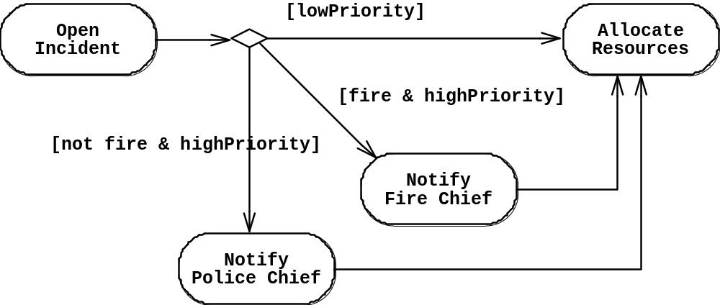
Activity диаграми: моделиране на условия
Condition

Slide 69
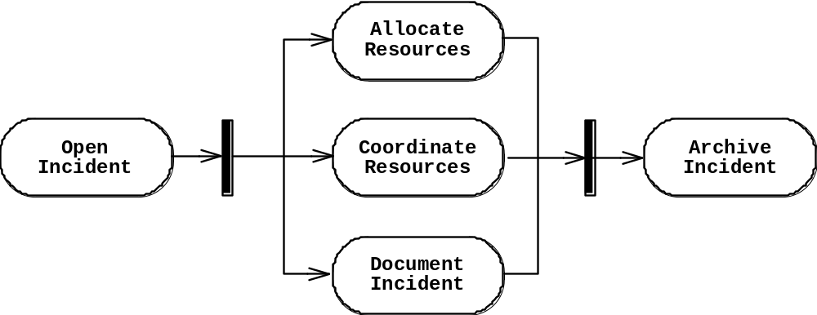
Activity диаграми: моделиране на паралелизъм
Синхронизация на действия
Разделяне на работата на няколко нишки (threads)
Splitting
Synchronization

Slide 70
Първо правим модела или пишем кода?
Зависи от проекта
Forward Engineering:
  Генерираме код по UML модела
Reverse Engineering:
  Генерираме UML модел по кода
  При преработка на съществуващи проекти
Roundtrip Engineering:
  Комбинация между двете

Slide 71
UML – обобщение
UML предоставя съвкупност от нотации за описание на различни аспекти на софтуерните проекти
  Мощен, но сложен език
  При неправилна употреба носи повече объркване, отколко яснота
  Да се ползва ако наистина има смисъл
  Да не се прекалява с екзотични нотации – те са непонятни

Slide 72
UML – обобщение
Модели на софтуерните системи
  Функционален модел:
    Use case диаграми
  Обектен модел:
    Class диаграми
  Динамичен модел:
    Sequence диаграми
    Statechart диаграми
    Activity диаграми

Slide 73

Обектно-ориентиран дизайн и UML
Въпроси?
http://patterns.dev.bg

